Slide 1
ĐIỆN TOÁN ĐÁM MÂY Triển khai website nhắn tin tức thời trên Heroku
Nhóm 02:
Nguyễn Thanh Tuân
Nguyễn Vũ Thành Tuyển
Dương Văn Sơn

Slide 2
Nội dung
Lý thuyết Điện toán đám mây
Nền tảng đám mây Heroku
Demo + Triển khai ứng dụng

Slide 3
Điện toán đám mây
Điện toán đám mây (Cloud Computing), còn gọi là điện toán máy chủ ảo, là mô hình điện toán sử dụng các công nghệ máy tính và phát triển dựa vào mạng Internet.
Các mô hình cơ bản
Infrastructure as a Service ( Iaas )
Platform as a Service ( Paas)
Software as a Service (Saas)

Slide 4
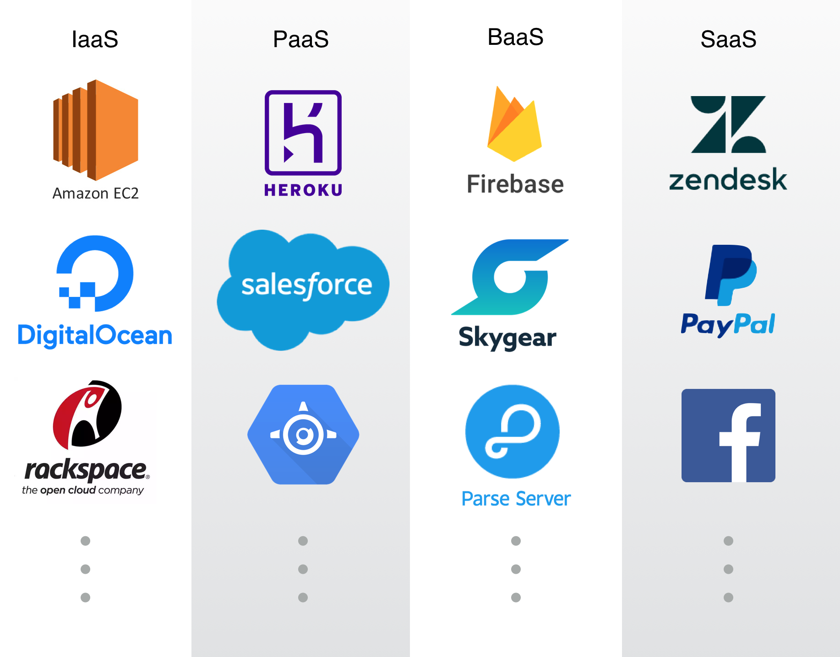
Điện toán đám mây
Nhà cung cấp dịch vụ

Slide 5
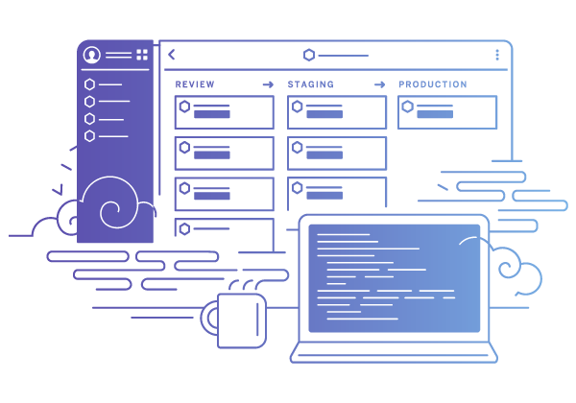
Nền tảng đám mây Heroku
Heroku là một Nền tảng đám mây dựa trên ứng dụng container dưới dạng Dịch vụ (PaaS). Các nhà phát triển sử dụng Heroku để triển khai, quản lý và mở rộng các ứng dụng hiện đại.
Các tính năng chính
Heroku Runtime
Heroku Postgres (SQL)
Heroku Redis
Scale
Add-ons
Code/data rollback

Slide 6
Nền tảng đám mây Heroku
Ưu điểm
Cung cấp trải nghiệm tốt.
Tính năng đa dạng và linh hoạt.
Hỗ trợ kết nối với salesforce
…
Nhược điểm
Phụ thuộc quá nhiều vào mạng lưới điện toán đám mây.
Dịch vụ này bao gồm chi phí quản lý, vì vậy nó có chút ít tốn kém.
Cloud Hosting Type có nghĩa là dữ liệu của bạn không nằm trong bất kỳ vị trí xác định nào.

Slide 7
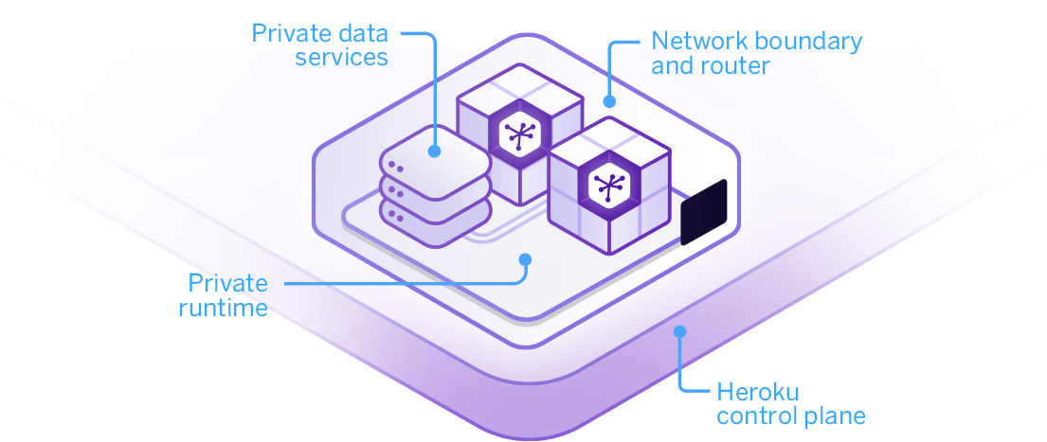
Nền tảng đám mây Heroku
Các phiên bản
Heroku Postgres
Heroku Redis
Heroku Teams
Heroku Enterprise
Heroku Connect
Heroku Elements

Slide 8
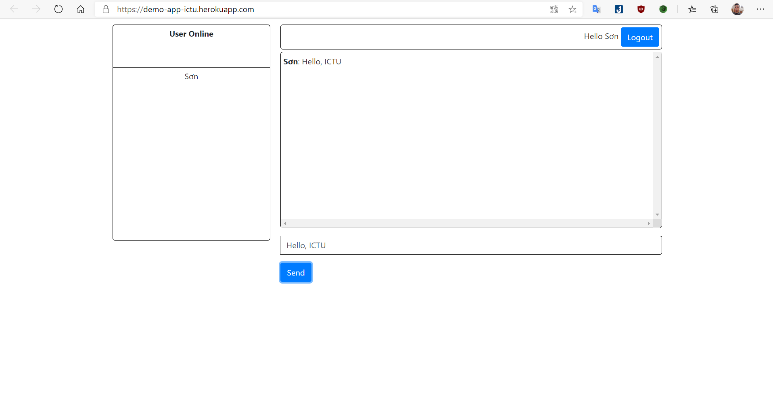
Demo + Triển khai ứng dụng lên heroku
Ứng dụng sau khi triển khai

Slide 9
Cảm ơn các bạn và thầy đã theo dõi!

